Slide 1
第一章 计算机基础
1.计算机的基本结构
2.计算机的工作过程
3.计算机的架构改进
4.计算机数制及其存储

Slide 2
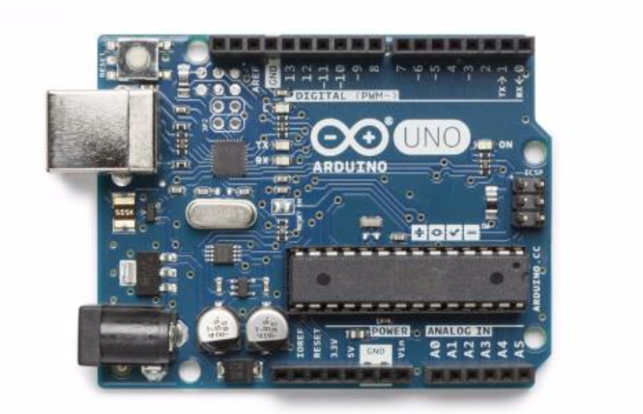
微控制器
以应用为中心，其软硬件可裁剪，适用于应用系统对功能、可靠性、成本、体积、功耗有严格要求的专用计算机系统。
将计算机的核心部件如CPU、存储器和各种外围接口电路集成到一个芯片上的微型计算机。
Arduino就可以看成是一种微控制器。
Notes:
微控制器的概念很大程度上是和单片机、嵌入式处理器等的概念是重合在一起的。
微控制器往往和软件及其他硬件集成到一起，形成一个专用功能，独立运行的系统。
我们以前学过的Arduino，就可以看成是一种微控制器。
微控制器也是一种计算机。那么学习微控制器，我们有必要了解计算机的基本组成，以及了解计算机是如何工作的。
后面的学习会涉及到计算机的很多基本概念，有必要掌握这些基本的概念，理解计算机的基本工作原理，对计算机有一个系统的认知，当然我们只有一次课的时间，只能在较浅的层次上学习。

Slide 3
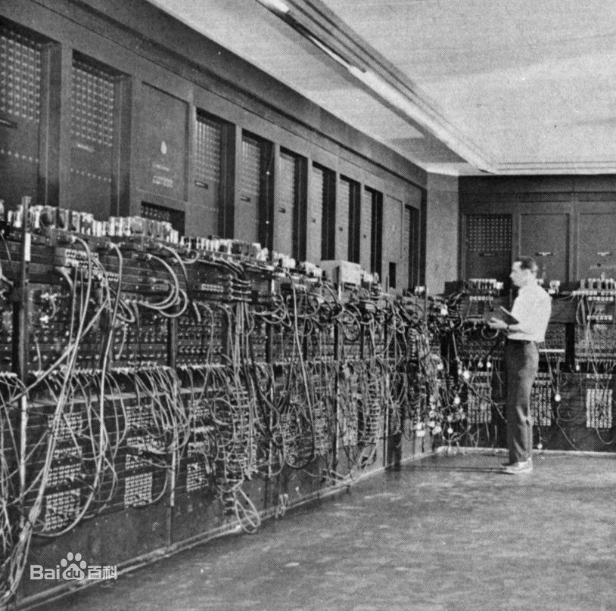
一 计算机基本结构
1946年，世界上第一台通用电子计算机ENIAC问世了。
ENIAC是一台十进制（而非二进制）机器。
缺点：输入和修改程序极其繁琐。
Notes:
计算机到底是如何工作的，我们学过数字电子，那些逻辑电路到底是如何构成一个计算机的。
早期的计算机本质上是计算器。
我们先来看一看世界上的第一台通用电子计算机ENIAC,原本是为了用于大炮和导弹的弹道计算。它是1946年诞生于美国宾夕法尼亚大学，用许多真空管、二极管、继电器和开关做成。
ENIAC是一台十进制机器，而不是二进制，那么它的每一位数都需要用10个真空管来表示，在任何时候，10个真空管仅有一个真空管处于ON的状态，代表10个数字中的一个。那么如果是2进制的机器，每一位数据需要几个真空管？
ENIAC没有真正意义上的存储器，必须手动编程，一切都要通过设置开关和插拔电缆头来实现，输入和修改程序极其繁琐。

Slide 4
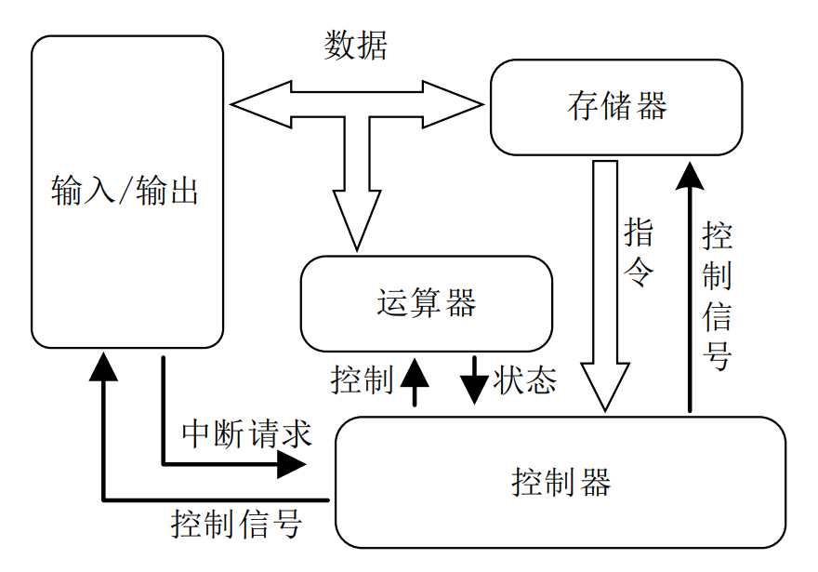
一 计算机基本结构
冯·诺依曼计算机体系
计算机中的信息（程序和数据）以二进制表示。
程序预存储，机器自动连续执行。
计算机由运算器、控制器、存储器、输入和输出设备五大部分组成。
控制
传送
处理
存储
Notes:
冯·诺依曼被后人称为“计算机之父”和“博弈论之父”。在研制中期加入了ENIAC研制小组。清楚的认识到了ENIAC的不足。
1945年，冯·诺依曼发表了一个 “存储程序通用电子计算机方案”——EDVAC（Electronic Discrete Variable Automatic Computer）。在里面提出了几个重要的概念。
采用二进制，主要是两种状态的开关电子元件，比如晶体管（三极管或mos管）的导通和截止，磁元件正负剩磁，两种状态易控制、存储和识别、传输，更稳定。计算机采用采用开关电子元件制造更容易实现。开关元件的计算机采用二进制所需的电路更少，更简单。
程序要预先存储起来，实现自动连续运行，
最后计算机由运算器、控制器、存储器、输入和输出这5个部分组成。
从本质上来说，计算机所要执行的基本功能，包含4项：数据处理、数据存储、数据传送、控制。
数据处理：各种运算，算术运算（加、减、乘、除）、逻辑运算（布尔）（与、或、非）等
数据存储：存储程序和数据，数据包括运算过程中的中间值。
数据传输：计算机必须能在自身和外界之间传送数据。
控制：根据程序指令，对这3种功能进行控制。

Slide 5
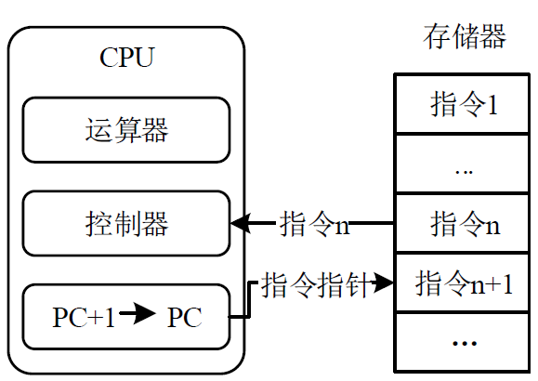
一 计算机基本结构
程序预存储，机器自动执行
程序计数器 PC（Program Counter)：保存下一条指令的地址。计算机每次都从PC指向的地址取出指令执行。
取指令，PC+1，执行，周而复始
取值周期
执行周期
开始
取下一条指令
执行指令
暂停
Notes:
计算机是如何做到连续自动运行的，我们看计算机要执行的命令（或者说指令）预先存储在存储器里，这个指令序列就是我们说的程序了。计算机内有一个寄存器PC,寄存器是CPU内部的一些小型存储单元，存取速度非常快。PC用来保存下一条指令的地址，计算机总是执行PC指向的指令。计算机每读取一条指令，PC就会自动加1，指向下一条指令，使计算机自动的从一条指令进入到下一条指令，周而复始，这样就实现了计算机的自动连续的运行。

Slide 6
一 计算机基本结构
计算机的顶层结构
存储器
I/O
CPU
运算器
寄存器
控制器
定时序列
译码器
控制逻辑
计算机
Notes:
这是计算机的顶层架构图，我们把运算器和控制器合在一起称作中央处理器CPU
个人电脑（PC）是由哪些基本部件组成的？

Slide 7
一 计算机基本结构
单片机和嵌入式处理器
单片机：将CPU、存储器和I/O外设集成到一个芯片上。
嵌入式处理器：针对实际嵌入式应用的处理器。
MPU(Micro Processor unit)微处理器：主频高、可外扩大容量存储器、可以运行Android、iOS等轻量级操作系统，例如Cortex-A。
MCU（Micro Controller Unit）微控制器：单片化，功耗小、可靠性高、外设多，适合工业控制，例如Cortex-M 。
DSP(Digital Signal Processor)数字信号处理器：用于信号处理方面的处理器，其在系统结构和指令算法方面进行了特殊设计。
SOC(System On Chip)片上系统：把微处理器和某些特定应用外设结合在一起，为某些应用而定制的专用芯片，例如WiFi芯片CC3200。
Notes:
MPU 存储管理单元MMU,通用型处理器
单片机和微控制器的关系是怎样的？

Slide 8
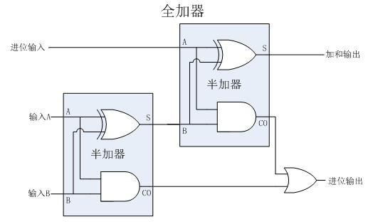
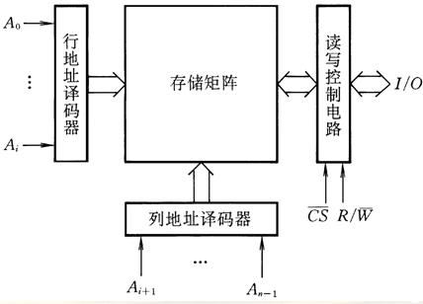
二 计算机工作过程
运算器、存储器和I/O的简单模型
N位
运算器
读
I/O模块
运算类型
读
存储器
标志
写
运算数A
写
地址
结果
地址
运算数B
数据
数据
中断
SRAM结构图
Notes:
下面我们来说明一下计算机是如何工作的
为了方便说明，我们给运算器、存储器、I/O建立一个简单模型
运算器:为ALU传入数据，然后待ALU处理后取回运算结果。另外ALU可能根据运算结果设置一些标志。例如:溢出(overflow)，等于0，为正，为负等等标志。例如我们在数电里面学习过的全加器，有一个进位标志。
存储器：存储器存储等长的数据，每个数据分配了—个地址，由读和写控制信号，地址指定读写的位置。
I/O：从计算机系统内部来看，I/O在功能上与存储器相似，它们都有读和写两类操作；往往也给它分配一组地址。I/O可以给处理器发送中断信号。

Slide 9
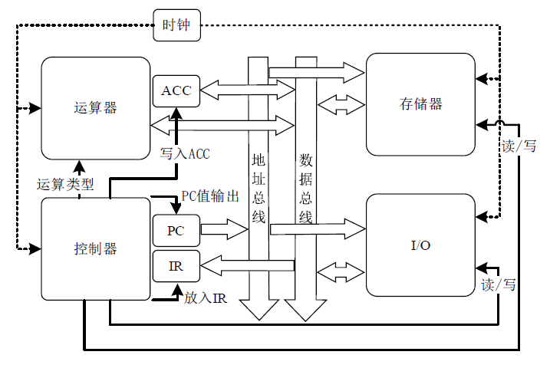
二 计算机工作过程
指令
计算机执行某个操作的命令，是计算机处理的最小单元。
操作码 操作数地址码
汇编语言： ADD A, 57H
机器码： 25H 57H
将地址为57H中的数据和寄存器ACC的值相加，并将结果保存到ACC中。
寄存器（Register）
PC：保存下一条要执行指令的地址。
指令寄存器IR（Instruction Register）：保存读出的指令。
累加器Acc：用于缓存计算过程中的结果。
Notes:
指令是我们给计算机发出的最小命令，程序就是一个指令序列，一系列指令的组合。
这是计算机的简易框图，我们可以看到里面有很多寄存器，
IR保存读出的指令，
Acc缓存计算的结果
我们以一条51单片机的指令为例说明。指令在计算机内存储的就是一组数据，叫做机器码，为了方便我们识别和编程，就有了汇编语言，c语言，用助记符帮助我们识别。汇编语言和机器码是一一对应的。
这条指令的操作是把ACC中的数据和地址57H中的数据做加法，把结果保存到ACC中
操作码，做加法，操作数，做加法需要的加数

Slide 10
二 计算机工作过程
指令的执行
操作码 操作数地址码
机器码： 25H 57H
取指（fetch）：将PC中的指令地址放到地址总线上，读出操作码（25H）到IR，然后PC+1。
译码（decode）：对操作码进行译码，找到该指令应该做的操作，发现该指令是二字节指令 ，读出操作数地址码（57H），并且PC+1，指向下一条指令地址。
取操作数：从存储器57H的地址中读出操作数到运算器。
执行（excute）：从存储器57H的地址中读出数据到运算器，指挥运算器执行加法操作，结果放入Acc寄存器。
写回：将运算结果放入ACC寄存器。
这条指令执行完后,PC会加几？
指令执行过程中，控制器发出了哪些控制信号？
Notes:
指令的操作分取指、译码、取操作数、执行、写回5步
这条指令执行完后,PC会加几？2
指令执行过程中，控制器发出了哪些控制信号？读信号，存储器读了2个字节的指令，1个数据；运算指令，写入ACC指令等。

Slide 11
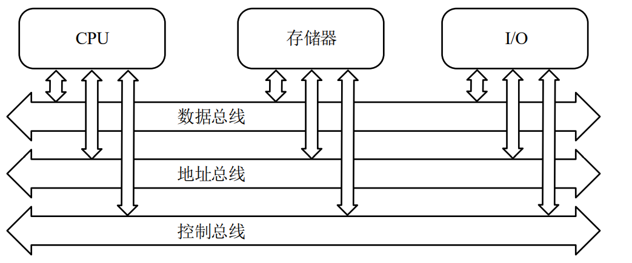
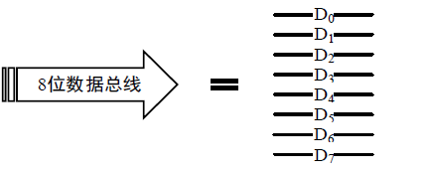
二 计算机工作过程
总线和时钟
时钟（Clock）
同步计算机各部分的工作，指令的每个步骤都按照时钟的节拍来完成。
总线（bus）
多设备共享总线，一个时间只能有一个设备使用总线发送数据。
总线由多条并行的线路组成。
8位总线
Notes:
计算机内部为什么需要时钟，时钟同步计算机各部分的工作，计算机每个部件完成某个操作都需要一定的时间，比如运算器计算x+y，输出需要一定时间稳定，控制器本身没有时间概念，有了时钟后，只要让时钟周期大于稳定需要的时间，让控制器在下达指示后下一个时钟周期后读取，就能保证读取的结果是正确的。
总线：连接计算机各个部件的通信线路
传输路径，可能为CPU和存储器之间、I/O之间，存储器和I/O之间
大家都用，我用你不能用，你用我不能用
总线是多条并行的线

Slide 12
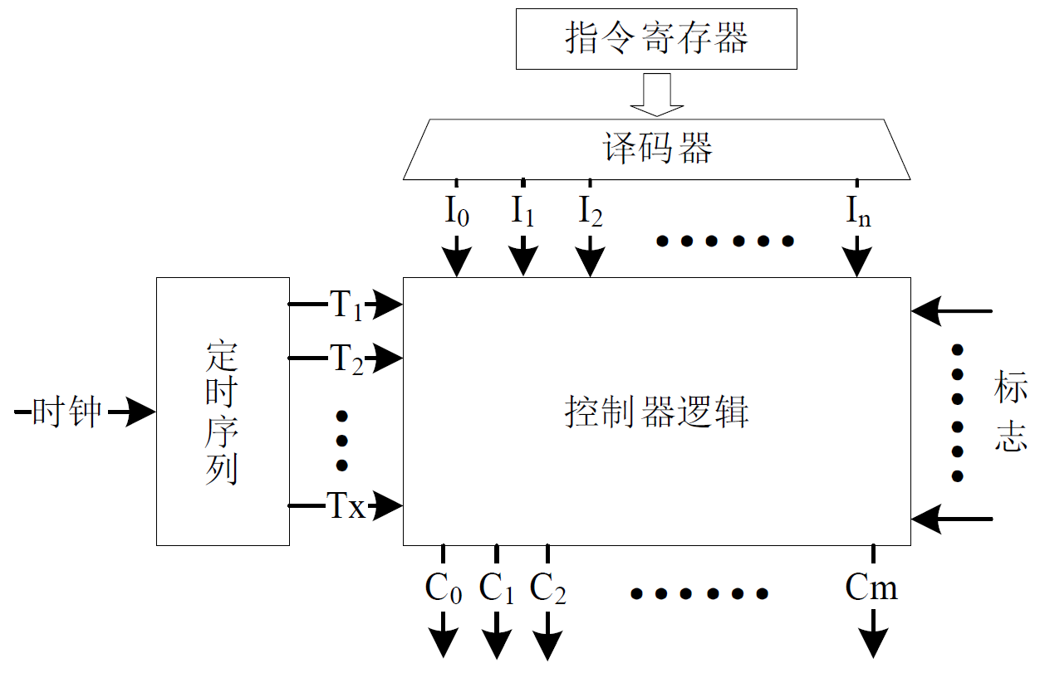
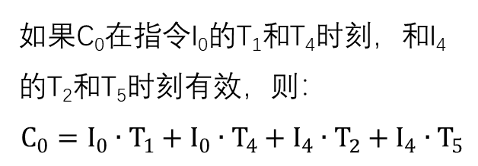
二 计算机工作过程
控制器
按照指令的要求，在一定的时序下，发出一系列的控制信号。
如果C₀在指令I₀的T₁和T₄时刻，和I₄的T₂和T₅时刻有效，则：
$$C_{0}=I_{0}∙T_{1}+I_{0}∙T_{4}+I_{4}∙T_{2}+I_{4}∙T_{5}$$
硬布线控制器
Notes:
这是一个硬布线控制器的实现。
译码器 一个编码了的输入并产生单一的输出,每个操作码在In上产生单一的输出，可以用译码器实现，例如74LS139：双2-4译码器
定时序列，每个时钟脉冲产生一个单一的输出，第一个时钟脉冲,只有T0输出，第二个时钟脉冲,只有T1输出，等等。
控制器逻辑很明显就是一个组合逻辑。
我们可以以此类推，很容易的得到他的逻辑，设计出逻辑电路。

Slide 13
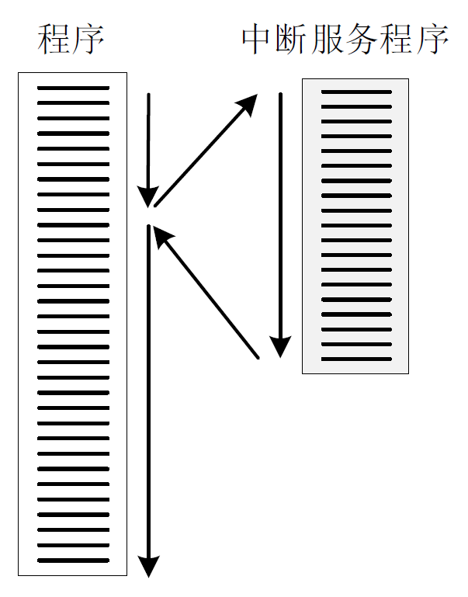
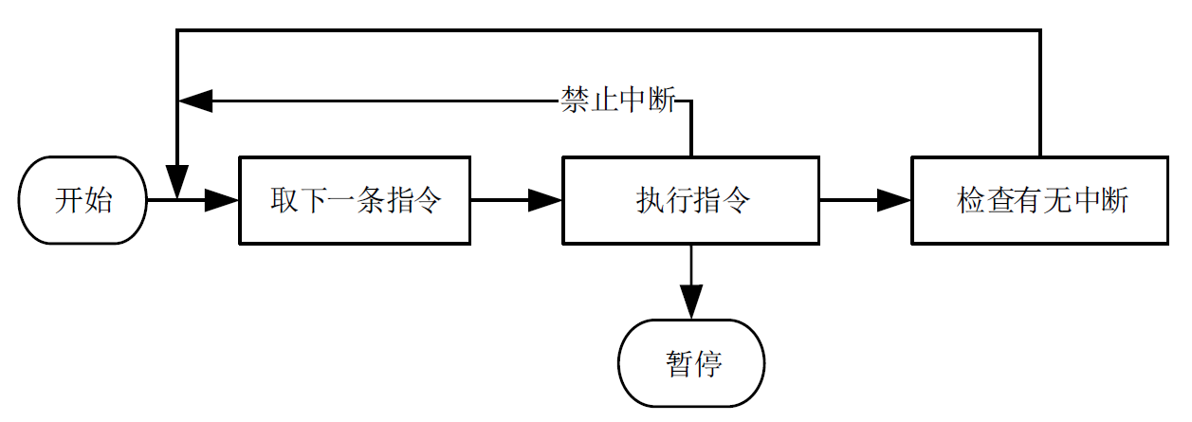
二 计算机工作过程
中断
挂起当前程序，跳转到中断服务程序，完成中断服务程序后恢复执行原来的程序。
保护现场：保存PC的当前内容以及任何与处理器当前活动相关的数据。
恢复现场：恢复PC的内容以及处理器的数据。
Notes:
我们说计算机一般都是顺序执行程序，按指令在存储器中的存放的先后顺序执行，但也可以通过某些指令来改变执行的顺序，比如说C语言的if ，for语句，跳转语句goto，还有函数的调用等等。
提供中断主要是为了提高处理器的使用效率，大部分外设比处理器慢很多，比如打印机，如果没有中断，数据传输完后，打印机打印时，处理器只能查询等待。有了中断，外部设备（如I/O、存储器）可以给CPU发出中断信号，让CPU中断正在执行的程序，来响应外设的服务。
中断需要保护现场，比如中断时PC的值，处理器的状态，处理器当前活动相关的数据
中断服务函数运行完以后，回到原来程序执行的位置，需要恢复现场，比如PC的值，以及处理器的状态。

Slide 14
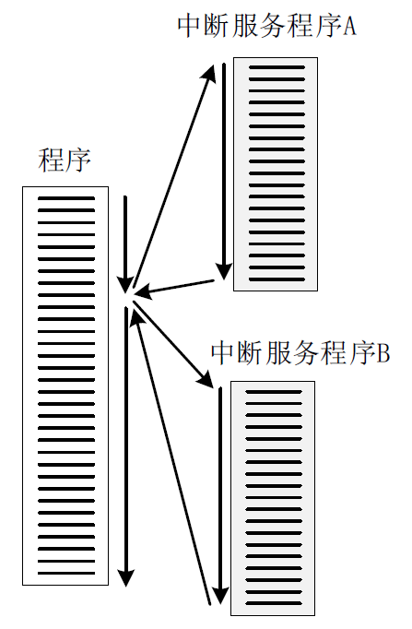
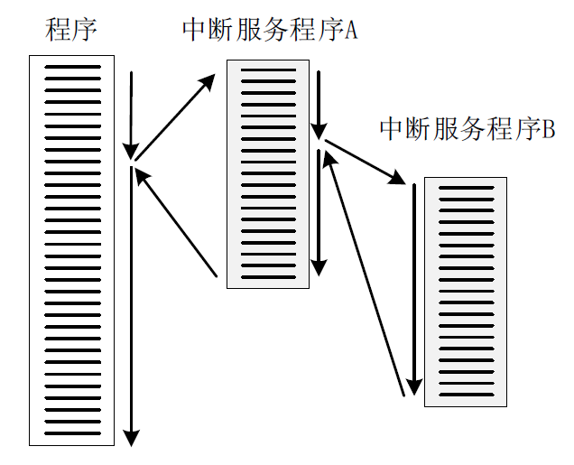
二 计算机工作过程
多重中断
顺序中断处理
抢占式中断处理
Notes:
计算机可能产生多个中断，为能及时响应所有的中断，可以将不同的中断分级，称作中断优先级，有两种处理方式。
第一种，在处理中断A的过程中忽略新的中断B的请求信号，B中断会被挂起，等A中断处理完后，再处理挂起的中断B，如果有多个中断同时到达，有多个挂起的中断，则先处理高优先级的中断。
第2种方式允许优先级高的中断打断低级中断处理程序。当中断程序A仍在处理时，发生了更高优先级的B中断。由于A的优先级相对较低,只好挂起,而B中断得到响应。也叫嵌套中断。
在嵌入式C语言代码中，main函数的最后都有一个while循环，为什么？

Slide 15
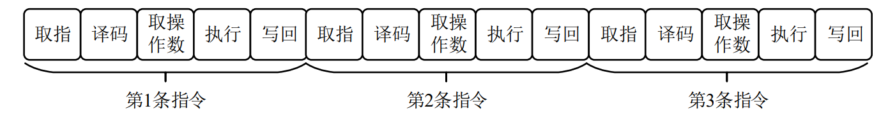
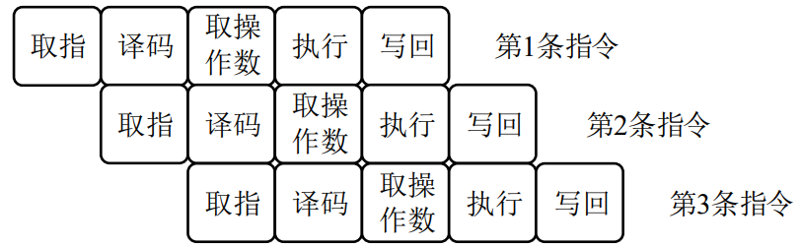
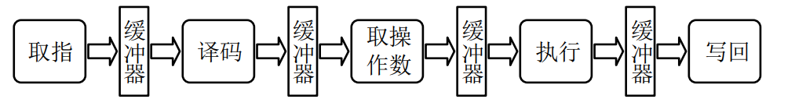
三 计算机的架构改进
流水线
顺序执行
流水线执行
CPU流水线：让指令的各步骤操作重叠，从而实现几条指令并行处理。
Notes:
计算机越来越快，很大程度归功于逻辑门电路的进步，从电子管，晶体管，到大规模集成电路，工艺的改进，比如几百微米到现在7，5纳米，信号的传播时间显著地降低，使时钟频率可以越来越高。另外，计算机复杂度的提高，越来越复杂的指令集，处理数据和传输数据的位数的提高，如8位计算机到16位、32位和64位计算机，更大更多的寄存器和cache。
改变处理器的架构也是提高速度的有效途径。典型地，这包含使用各种形式的并行性。流水线就是一种很典型的方式。
微控制器常用的处理器架构技术有流水线、哈佛结构和RISC指令集。
每条指令的执行都分为取指、译码、取操作数、执行和写回5个步骤，如果每个步骤1个时钟周期，则顺序执行需要5个时钟周期。
流水线将指令分解为多步，并让不同指令的各步操作重叠，取指在指令还没执行完，就去取下一条。
每个部件从上一个缓冲器取出数据操作，送入下一个缓冲器，给下一个部件使用。每个部件都重复这个操作，在严格的时序控制下，就实现了流水线操作。

Slide 16
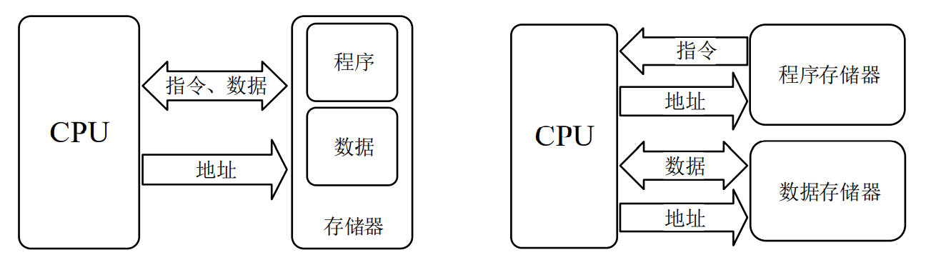
普林斯顿结构和哈佛结构
三 计算机的架构改进
普林斯顿结构：程序存储和数据存储合并在一起，只有一条总线。
哈佛结构：程序存储和数据存储分开，有程序总线和数据总线。
普林斯顿结构
哈佛结构
Notes:
普林斯顿结构在流水线执行时，不能同时预取指和存取数据，如果指令要存取数据，会和预取指发生冲突。不利于流水线操作。

Slide 17
三 计算机的架构改进
RISC指令集
复杂指令集CISC（Complex Instruction Set Computer）
精简指令集 RISC（Reduced Instruction Set Computer）
RISC指令集的特点
优先选取使用频率较高的简单指令以及有用而不复杂的指令，避免复杂指令。
指令长度固定，指令格式种类少，寻址方式种类少。指令的格式比较规整。
只有取数/存数指令(1oad／store)访问存储器，将数据在寄存器和存储器之间传送。其余指令的操作都在寄存器之间进行。
大部分指令在一个或小于一个机器周期内完成。
Notes:
在早期，编译器技术尚未出现。要用机器语言或汇编语言完成的。为了便于编写程序，计算机架构师造出越来越复杂的指令，可以直接陈述高阶功能。当时的看法是硬件比编译器更易设计。
另一个因素是存储器贵，高度编码的指令、长度不等的指令、执行多个操作的指令，和执行数据传输与计算的指令。这就是复杂指令集。x86指令集。
IBM公司于1975年组织力量研究指令系统的合理性问题。对CISC的测试表明，各种指令的使用频率相差悬殊，最常使用的是一些比较简单的指令，仅占指令总数的20％，但在程序中出现的频率却占80％。这样一来，长期致力于复杂指令系统的设计，实际上是在设计一种难得在实践中用得上的指令系统的处理器。于是出现了指令集设计的另一种思路，只保留那些功能简单的指令，而把较复杂的功能用一组指令来实现，这种指令集就被称为精简指令集（RISC）。

Slide 18
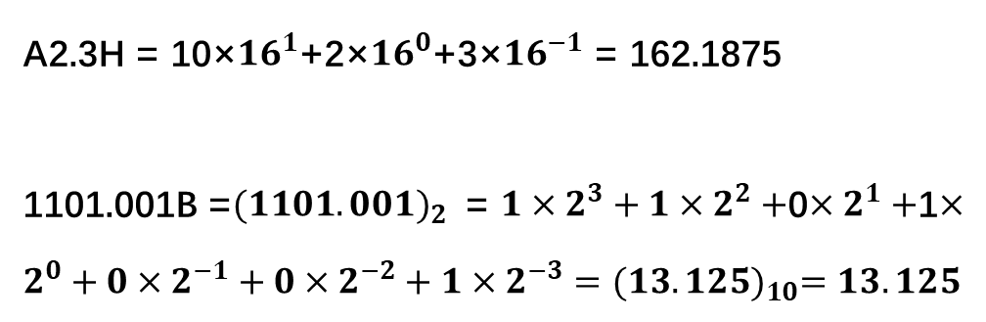
10进制、2进制、16进制
十进制 | 十六进制 | 二进制 | 十进制 | 十六进制 | 二进制
0 | 0 | 0000 | 8 | 8 | 1000
1 | 1 | 0001 | 9 | 9 | 1001
2 | 2 | 0010 | 10 | A | 1010
3 | 3 | 0011 | 11 | B | 1011
4 | 4 | 0100 | 12 | C | 1100
5 | 5 | 0101 | 13 | D | 1101
6 | 6 | 0110 | 14 | E | 1110
7 | 7 | 0111 | 15 | F | 1111
四 计算机数制
计算机是采用二进制的，所以任何数据和信息都要转换成二进制的形式。
十进制数： D Decimal D可以省略不用.
二进制数： B Binary
十六进制数：H Hexadecimal
C/C++语言中用前缀0x表示16进制数
例如：1011B=BH=11D
A2.3H = 10×${16}^{1}$+2×${16}^{0}$+3×${16}^{−1}$ = 162.1875
1101.001B =${(1101.001)}_{2}$= $1×2^{3}+1×2^{2}+$0$×2^{1}+$1$×2^{0}+0×2^{−1}+0×2^{−2}+1×2^{−3}={(13.125)}_{10}=13.125$
R进制
每一位的系数有R种可能的取值。
按“逢R进一”方式计数。
Notes:
数据和信息必须能被计算机识别和存储，而计算机是采用二进制的，所以任何数据和信息都要转换成二进制的形式。下面讨论计算机中的数据的表示，包括正负数、小数、字符。
2进制、10进制，16进制 ,应该在c++里面学过，10进制是人类的自然进制（10根手指）
二进制太长了，读写和识别（和10进制之间的转换）都很困难。
而16进制比较短，且和2进制、10进制之间的转换都比较直观，（每4位二进制对应一位16进制），方便读写和识别，所以我们在写程序时，在观察计算机里的数据时，往往采用16进制。

Slide 19
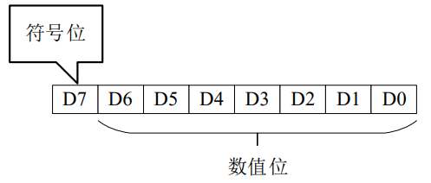
四 计算机数制
原码
在数值前面加一符号位，即二进制数的最高位，用“0”表示正数，用“1”表示负数。
缺点：
在做加减运算时，既要考虑数的符号位，也要考虑数值位。
0有两种表示方法：+0和-0。
0 正数
D₇ =
1 负数
01010010B
=
82
11010010B
=
−82
Notes:
计算机中正负数如何表示

Slide 20
四 计算机数制
补码
[−82]_{原} = 1 101 0010B
正数的补码与其原码相同。
负数的补码：符号位为1，数值位逐位取反后加1。
数值位取反 1 010 1101B
[−82]_{补} = 1 010 1110B
补码可以将减法转换为加法，并可以连同符号位一起参与运算。
[x + y]_{补} = [x]_{补} + [y]_{补}
99 − 58 = 99 + (− 58)=41
[99]_{补}
01100011
[x－y]_{补}= [x]_{补}+ [－y]_{补}
[99]_{补} = 0110 0011B
[− 58]_{补}
+
11000110
[− 58]_{补} = 1100 0110B
[41]_{补}
1
00101001
[41]_{补} = 0010 1001B
自动丢失
Notes:
+0和-0的补码分别是什么？

Slide 21
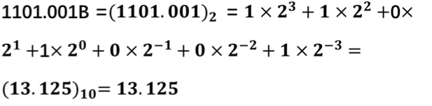
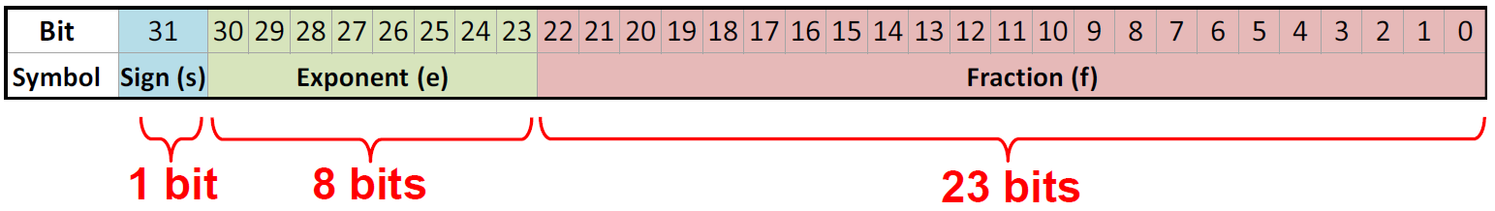
定点数和浮点数
四 计算机数制
定点数
约定其小数点的位置固定于某位之后，则可以表示小数。表示的数范围很小。
浮点数
小数点的位置在数中是浮动可变的。
尾数（Fraction，f），是小数点在其最高位之前的定点数，即表示一个纯小数。
数符（sign，s）在最高位，表示数的正负。
阶码（exponent，e）表示小数点的位置。
Notes:
小数的表达
十进制中科学计数法，用少数几个数字来表示很大范围的数和很小的数。

Slide 22

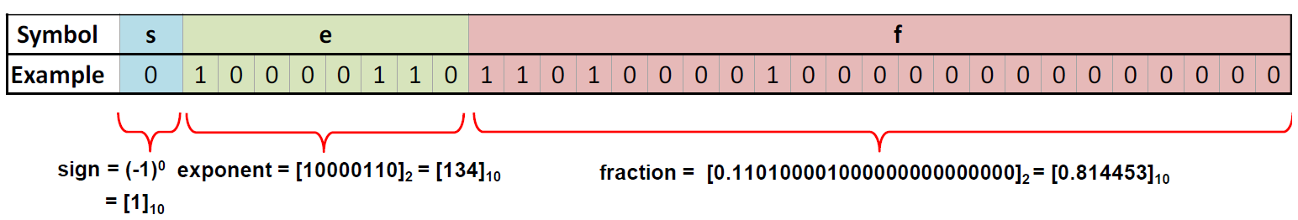
浮点数
四 计算机数制
bias=127
浮点数中0是怎么表示，是0吗？
Notes:
浮点数是一种近似表示法，很多数只能近似表达，比如说0.

Slide 23
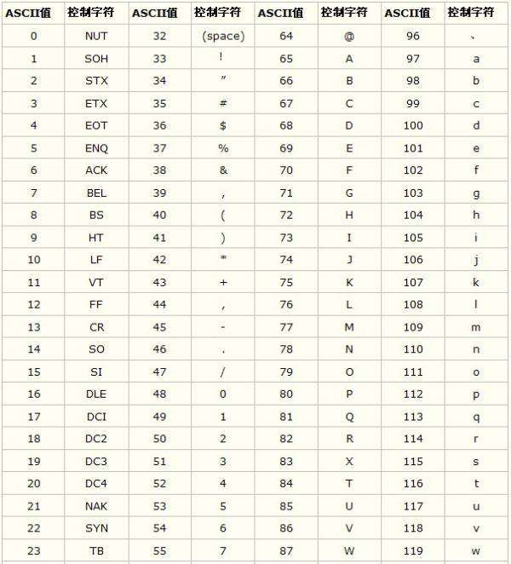
字符编码
四 计算机数制
ASCII 码是常用的字符编码。
用7位二进制编码表示数字、字母和符号。在字长8位微型计算机中，用低7位表示ASCII码，最高位D7可用作奇偶校验位。
“ C ”
100 0011
(七位ASCII码)
1100 0011
(带偶校验的8位编码)
0100 0011
(带奇校验的8位编码)
对于汉字，如GB2312编码
Notes:
应该在C语言中学过，类似的，图像和声音等信息也需要转换为二进制编码才能被计算机识别、存储和运算处理。

Slide 24
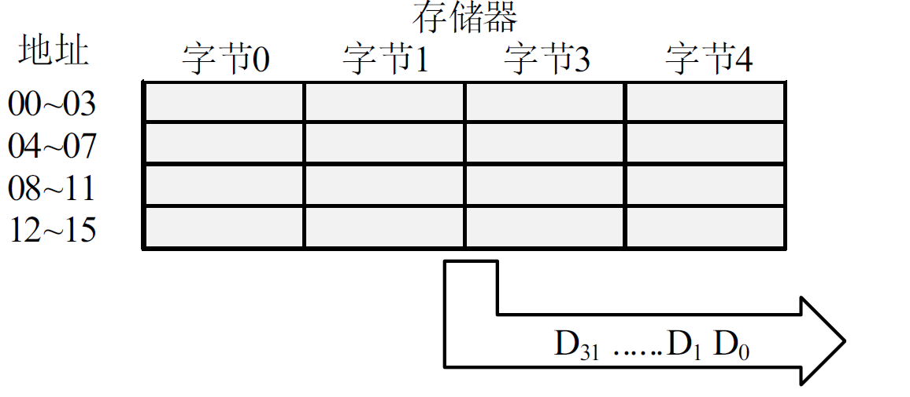
大、小端模式
四 计算机数制
对于0x12345678的数据
大端模式
地址
0 1 2 3
0X12 | 0X34 | 0X56 | 0X78
低位地址
高位地址
小端模式
地址
0 1 2 3
0X78 | 0X56 | 0X34 | 0X12
低位地址
高位地址
计算机系统通常采用字节（Byte）编址，以字节为单位赋予地址。则32位数据占用4个地址。
当数据的宽度大于1个字节时，在存储时要区分字节顺序。
小端模式：存储器的低地址单元存放数据的低字节。
大端模式：存储器的高地址单元存放数据的低字节。
两个16位数据连续存储，第1个数据存储的起始地址是02的话，后一个数据的存储起始地址是多少？
Notes:
字节编址 只有字节才有地址的概念，以字节为单位赋予地址称为字节编址。

Slide 25
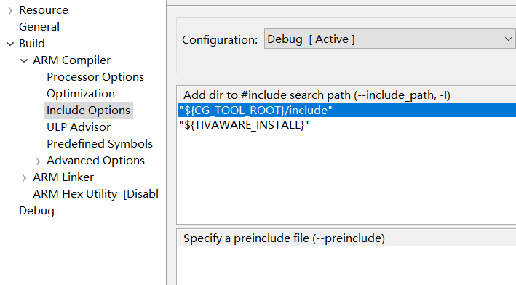
实验一：CCS开发环境的使用
1.新建工程
1)如果需要使用tivaware库的话，需要设置tivaware的Path Variables和Build Variables。
Path Variables 文件路径变量，例如：使用driver.lib需要用到。
Build Variables 编译环境变量，例如：使用tivaware下的头文件(*.h) 需要用到。
2)设置头文件搜索路径，并链接driverlib库文件。
注意项目中只能有一个main.c文件和startup_ccs.c文件，在导入项目时尤其要注意。
参考：视频6-7， CCS基本操作v1.20.pdf第1、2章

Slide 26

实验：CCS开发环境的使用
2.编译和debug（调试）
编译：将c语言代码编译成可执行二进制可执行代码。
调试：先进行编译，然后将二进制可执行代码下载到LauchPad上，并进入调试模式。
编译
调试

Slide 27


实验：CCS开发环境的使用
3.调试操作
调试的基本方法是跟踪程序的运行，观察程序执行状态以及中间结果，来发现错误。例如：让程序逐条语句执行，观测每条语句的执行结果，检查结果是否正确，从而找到出错的位置。
控制程序的执行
连续运行 ：程序开始连续运行
单步：每次执行一条语句，然后暂停。
进入式单步 ：每次运行一条语句，当遇到函数时，将进入函数中逐条执行。
跨越式单步 ：每次运行一条指令，当遇到函数时，直接把整个函数一步执行完。
跳出式单步 ：每次运行一条指令，在函数内部时，一步执行完函数剩余部分。
断点: 当程序运行到断点处时，程序会暂停。在代码语句的前面命令栏双击可设置和删除断点。
参考：视频08、CCS基本操作v1.20.pdf第3章
Notes:
单步：每次执行一条语句，然后暂停。三种是对函数的处理方式不一样
断点：当程序运行到此处时，程序会暂停运行。双击代码行即可设置。
查看数据，可查看也可修改，可用不同的格式查看。
在习题1的工程中示范这些操作。

Slide 28
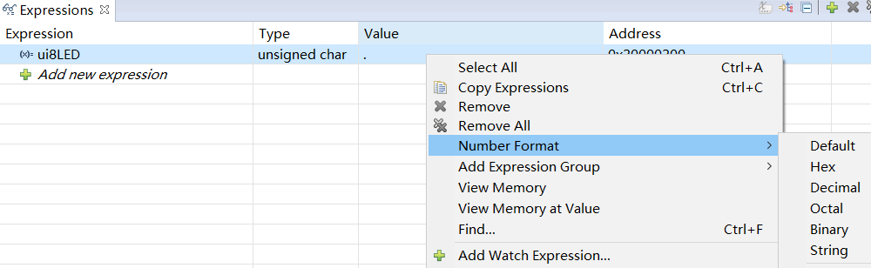
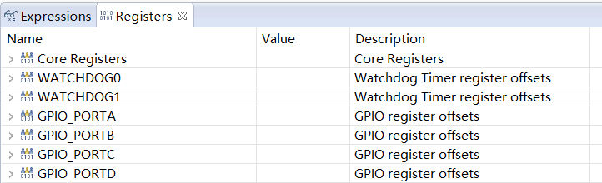
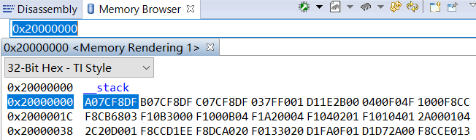
实验：CCS开发环境的使用
2）查看数据（程序暂停才能观察数据）
变量：选择菜单“View->Expressions”，添加变量名，查看变量的值。相应的可以在Variables中查看局部变量。可以使用Number format改变数据的数制来观察。
寄存器：选择菜单“View->Registers”，查看寄存器的值。PC寄存器在Core Registers中。
内存：选择菜单“View->Memory Browser”调出内存浏览窗口，输入相应地址，查看内存数据。同样可以改变数据的数制来观察。
参考：视频08、CCS基本操作v1.20.pdf第3章
Notes:
单步：每次执行一条语句，然后暂停。三种是对函数的处理方式不一样
断点：当程序运行到此处时，程序会暂停运行。双击代码行即可设置。
查看数据，可查看也可修改，可用不同的格式查看。
在习题1的工程中示范这些操作。

Slide 29
1.调试练习 --新建工程，导入main.c文件 --练习单步和断点的使用，控制程序运行到该行，观察寄存器和变量的值并填写
课堂实验任务
double factorial (double);
double result;
int main()
{
int m;
int n;
double temp;
m = 6;
n = 7;
result = factorial(m); //PC= result =
temp = factorial(n)*factorial(m-n);//PC= result=
result = result/temp; //PC= temp =
while(1) //PC= result =
{
}
}
double factorial (double number)
{
int i=1;
double fac=1;
while(i<=number)
{
fac*=i; //PC= 。
i++;
}
return fac;
}
//Result 的存储地址是 .

Slide 30
课堂实验任务
2.设计一个实验，编写代码，在Tiva中通过CCS的调试手段观察：
C语言中的char、short、int、long和double型变量的数据长度为多少位？
C语言中有符号数采用的是什么码？
C语言中单精度浮点数0.00001的32位数值（16进制）表示是多少？
存储在内存中的一个32位数据0x90345678，当其为有符号整数，无符号整数，字符时分别表示什么？
重点：用调试手段观察数据

Slide 31
课后作业
1.简答题
如果你设计一个简单的计算机，你会设计那些类型的指令？
中断和函数调用有哪些异同？
简述CISC和RISC的特点和区别?
用补码计算8位的有符号数25-37。
-
2.编程练习
在tiva_c上编程，在一个全局变量中设定一个不多于5位的整数，要求按逆序输出各位数字，例如原数为54321，应输出12345，输出的数据保存到原全局变量中。编写代码，用调试手段观察结果并截图。
预习
阅读《第二章 ARM CortexM4F处理器》。

